Slide 1
Comment est-il? Comment est-elle?

Slide 2
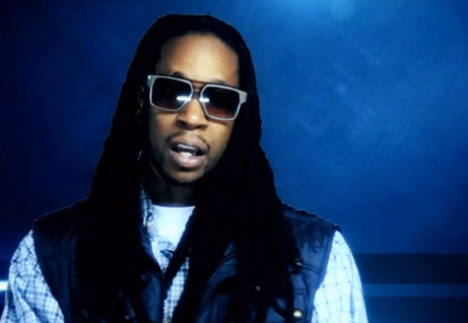
Comment est-il?
Il est … .

Slide 3
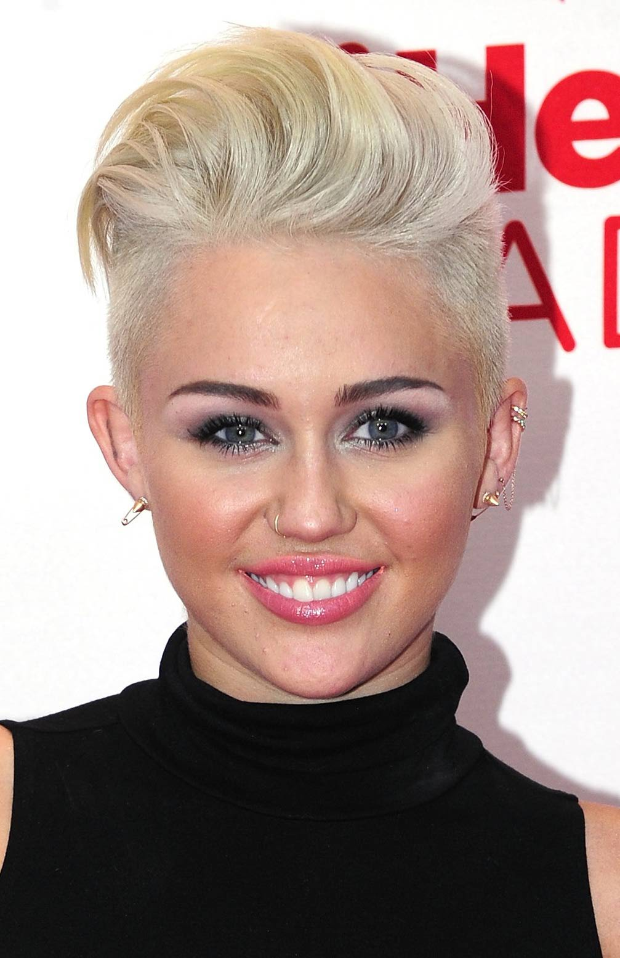
Comment est-elle?
Elle est… .

Slide 4
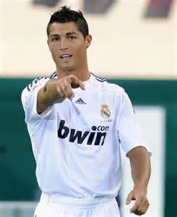
Comment est-il?
Il est … .

Slide 5
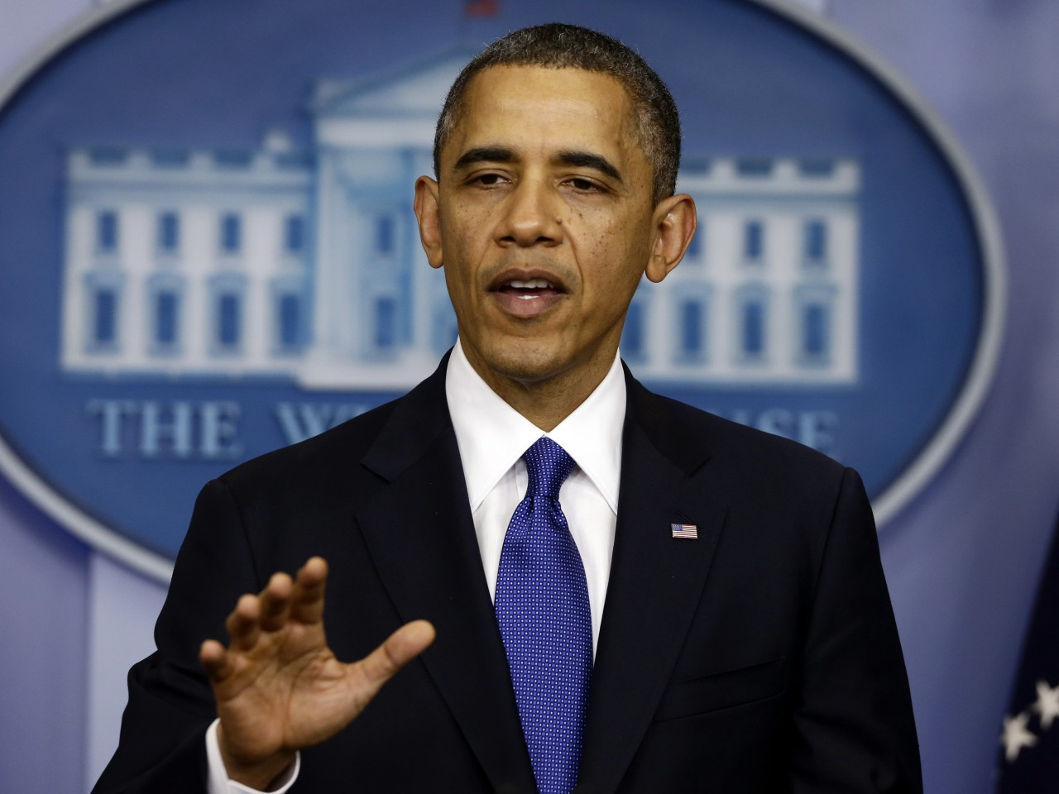
Comment est-il?
Il est… .

Slide 6
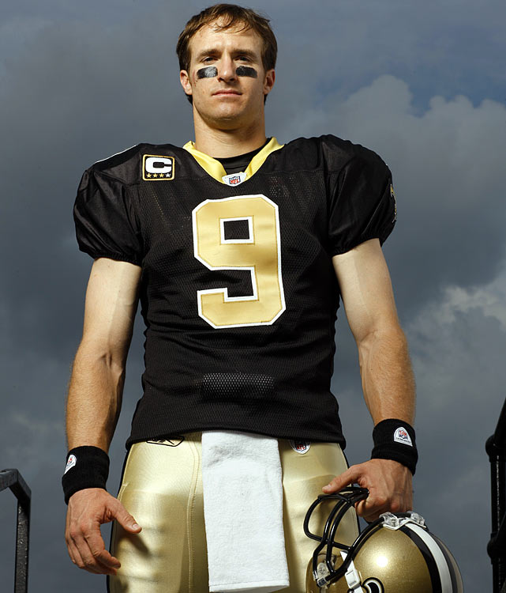
Comment est-il?
Il est… .

Slide 7
Comment est-elle?
Elle est ….

Slide 8
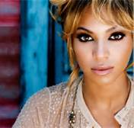
Comment est-elle?
Elle est … .

Slide 9
Comment est-il?
Il est … .

Slide 10
Comment est-il? Comment est-elle?
Comment est-il, ton père?
Comment est-elle, ta mère?
Comment est-il, ton cousin favori?
Comment est-elle, ta cousine favorite?
(Add this to your être notes.)

